Slide 1
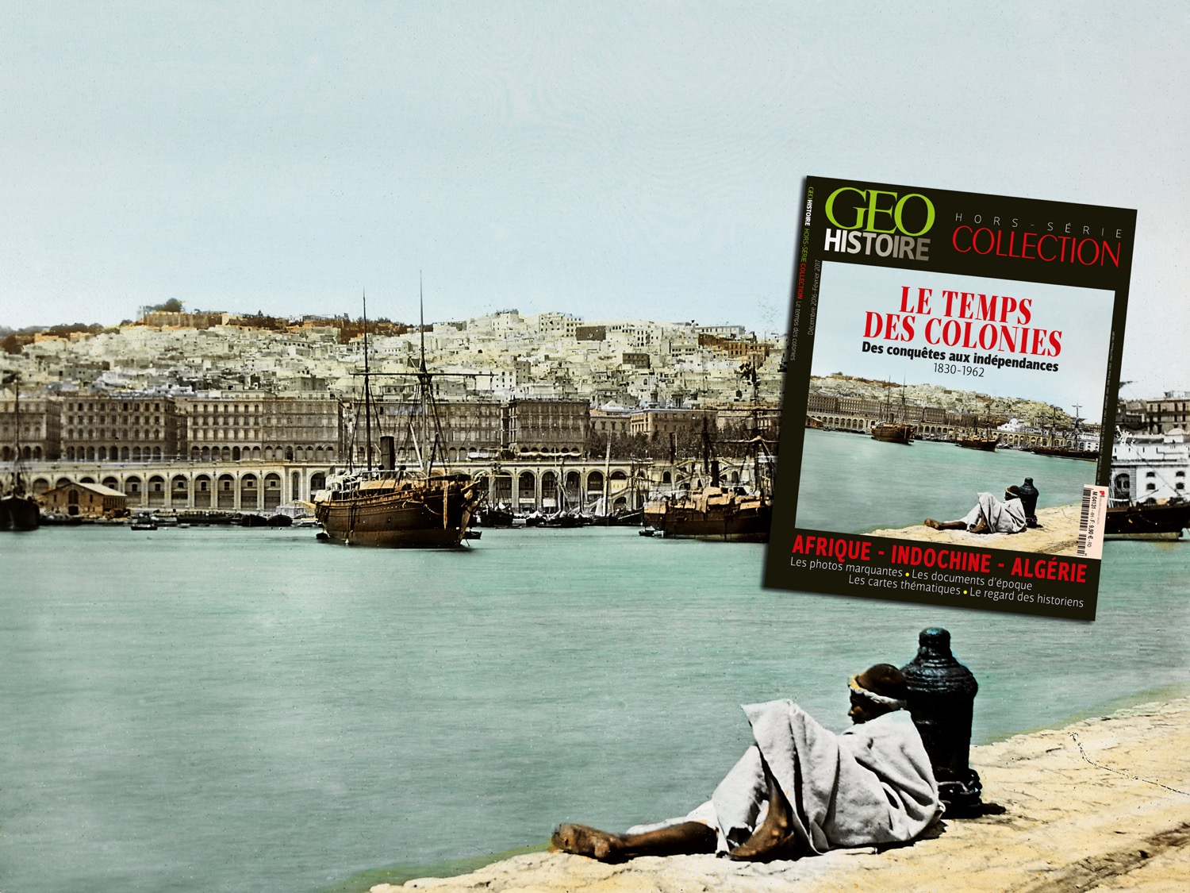
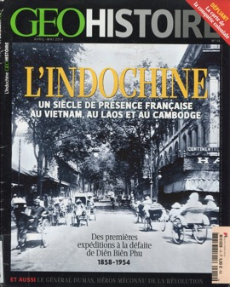
Conquêtes et sociétés coloniales
XIXème siècle
Colonie : Territoire conquis, dominé et exploité par un État étranger, appelé la métropole

Slide 2
I. Causes et modalités
Pourquoi ?
Comment ?

Slide 3
Causes religieuses

Slide 4


Slide 5
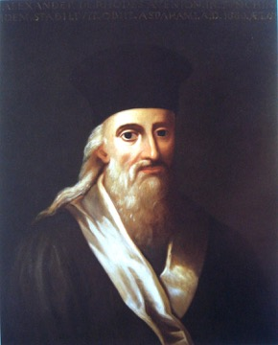
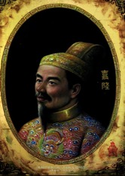
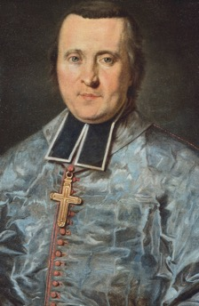
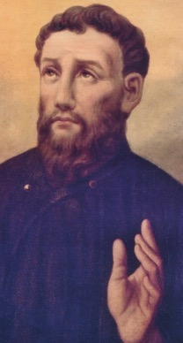
Exemple : au Vietnam
XVIIème siècle : le jésuite français Alexandre de Rhodes rencontre des Vietnamiens et crée le dictionnaire latino-annamite
XVIIIème siècle : l’évêque Pigneau de Behaine se lie d’amitié avec la dynastie des Nguyên
XIXème siècle : le Père Joseph Marchand est persécuté et subit le « supplice des cent plaies »

Slide 6
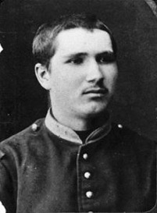
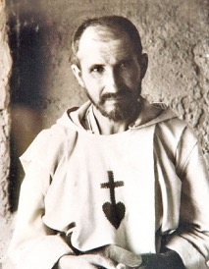
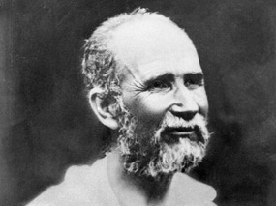
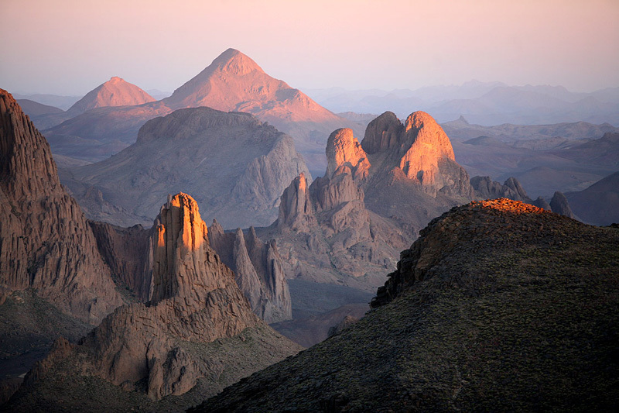
L’Assekrem dans le Hoggar Sahara Algérien)
XIXème siècle : Charles de Foucauld, militaire, explorateur puis religieux et ermite

Slide 7
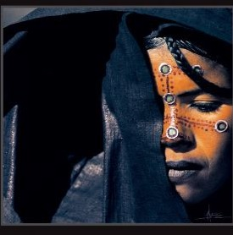
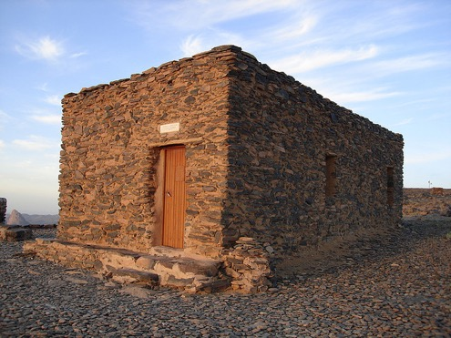
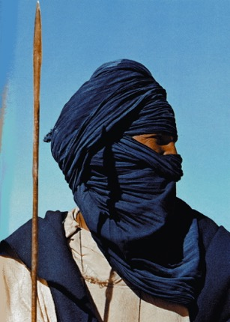
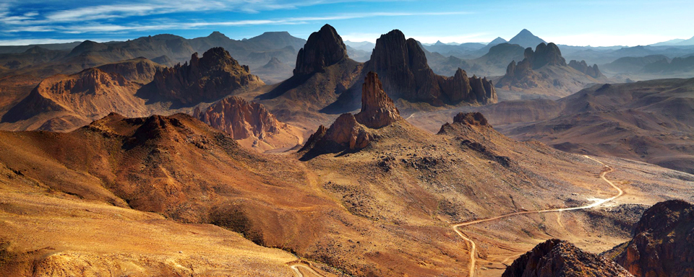

Slide 8
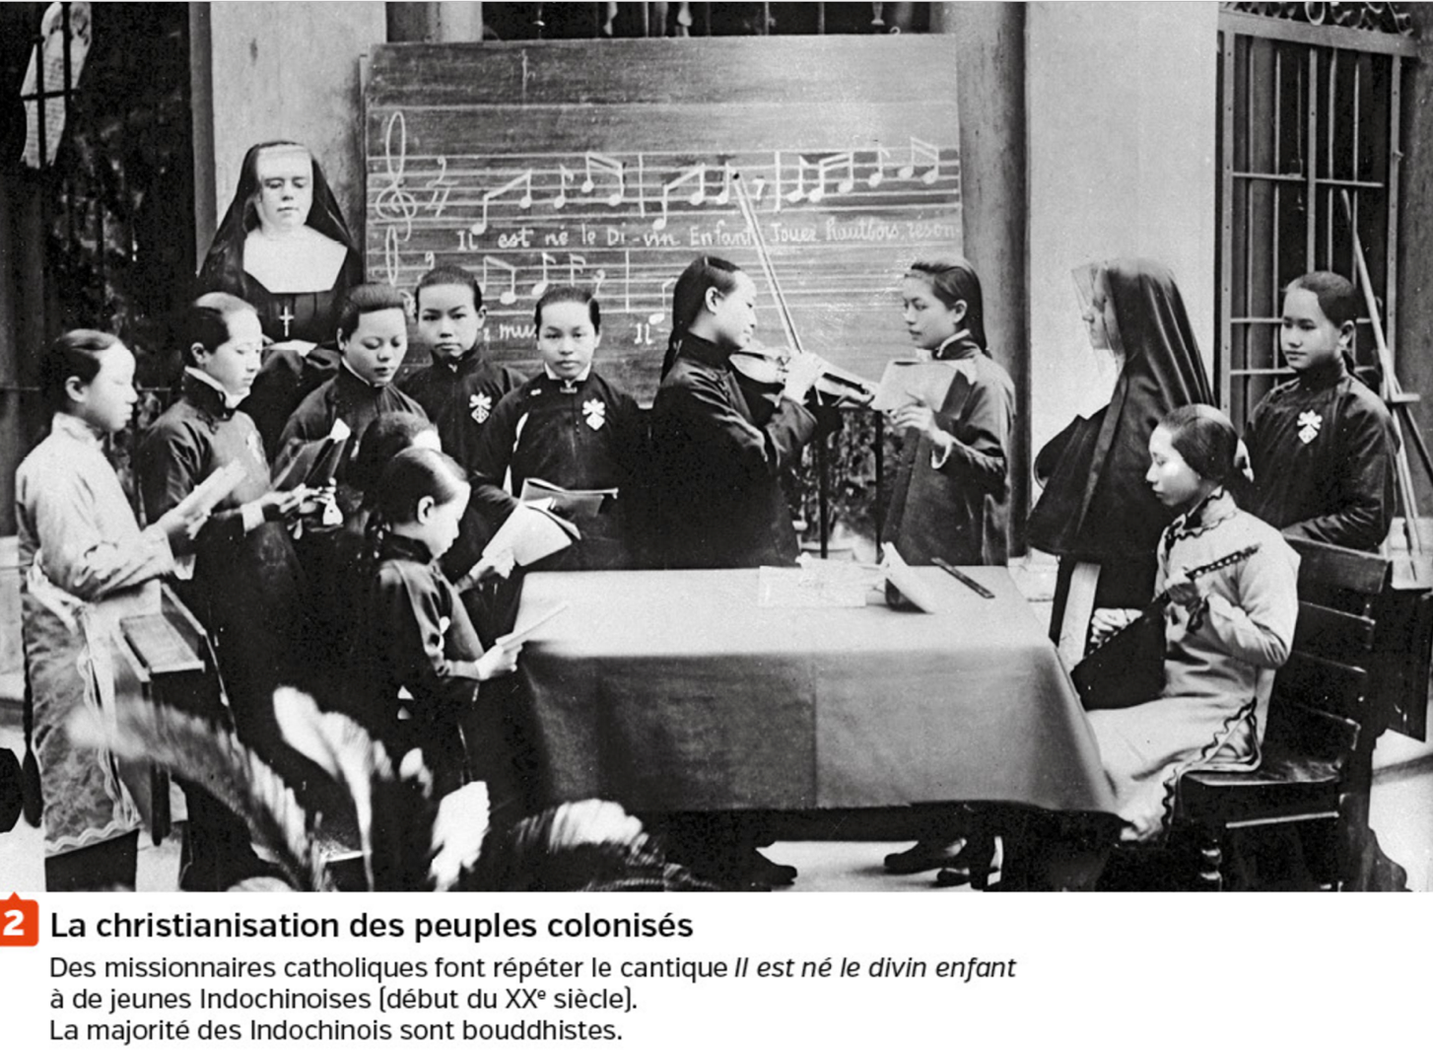
Missionnaire :
Femme ou homme d’Eglise chargé de répandre la religion chrétienne dans les territoires colonisés

Slide 9
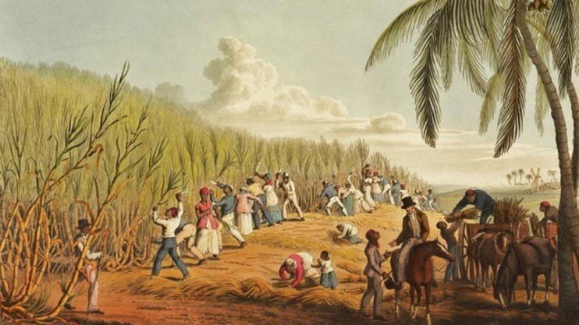
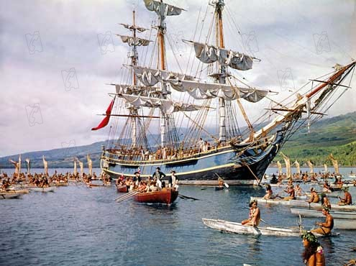
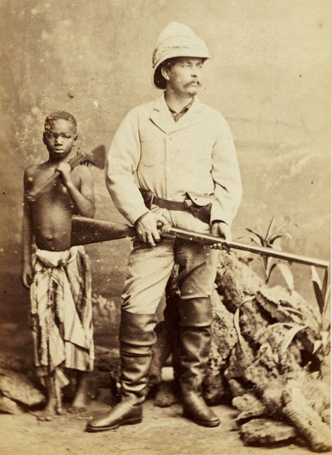
Causes économiques
2. « Troque à terre »
« Troque à terre »
1. « Troque sous voile »
3. Exploration

Slide 10
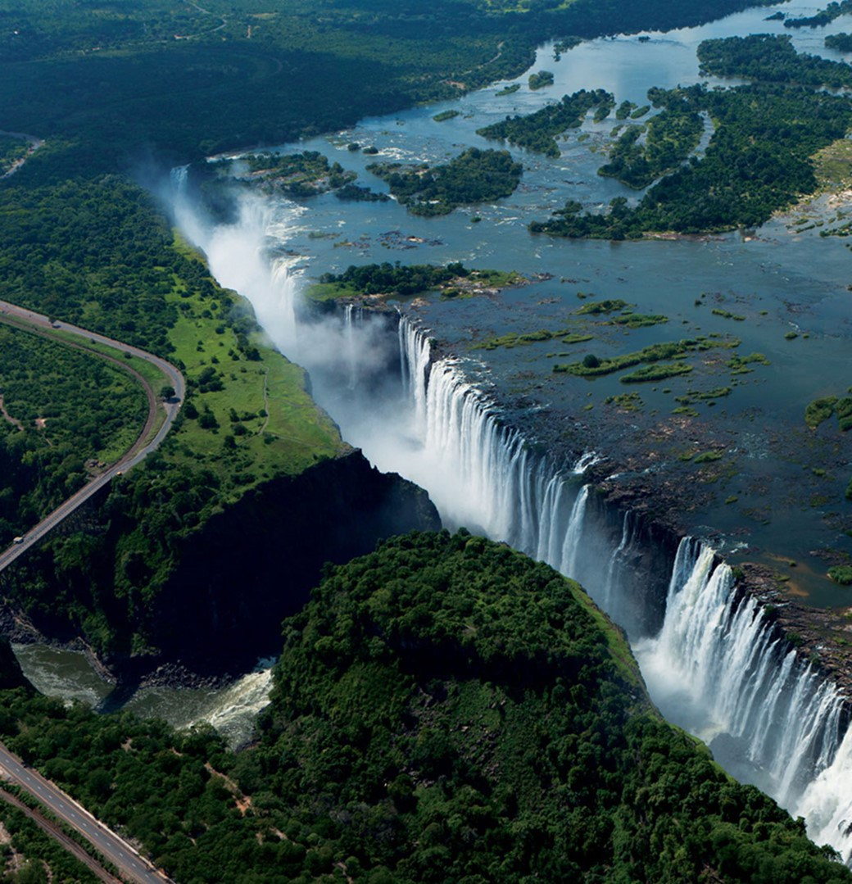
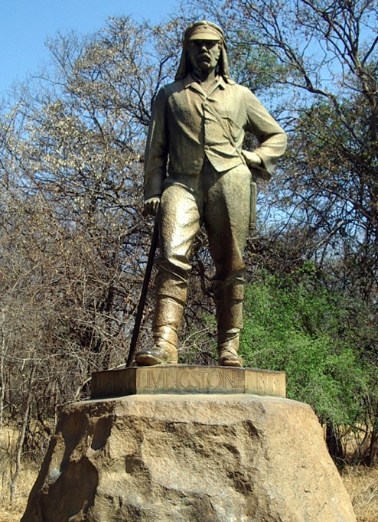
XIXème siècle : en Afrique, l’écossais David Livingstone découvre les chutes du Zambèze
Victoria Falls

Slide 11
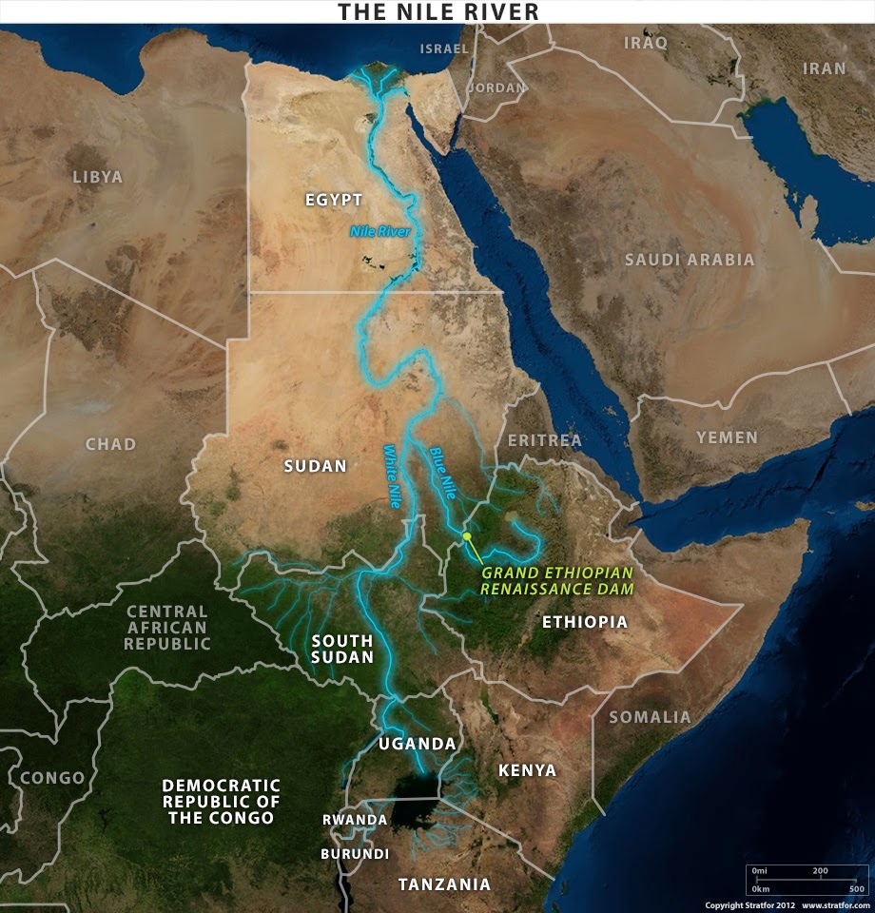
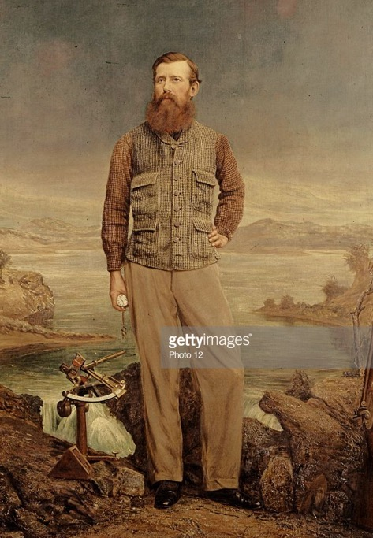
XIXème siècle : en Afrique, l’anglais John Speke découvre les sources du Nil en Ouganda

Slide 12
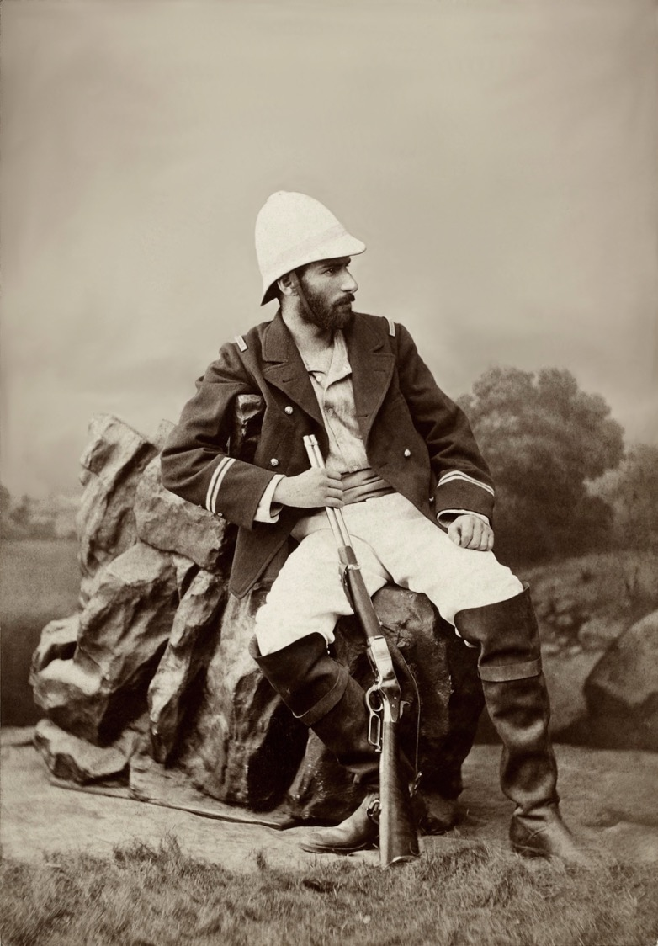
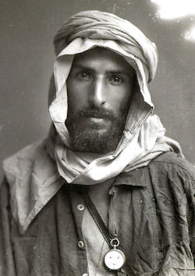
XIXème siècle : en Afrique, le français Pierre Savorgnan de Brazza explore le bassin du Congo

Slide 13
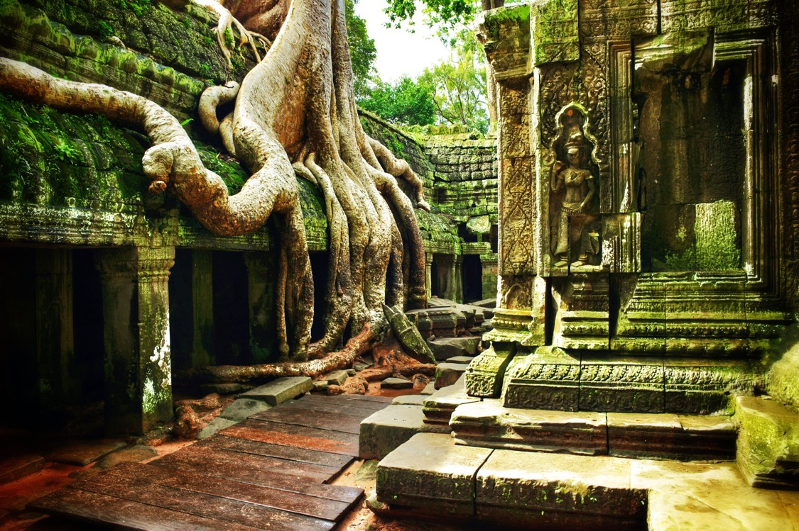
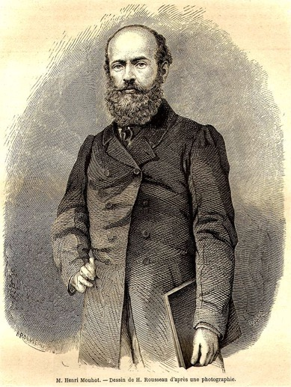
XIXème siècle : en Asie, le français Henri Mouhot découvre la cité khmère d’Angkor (Cambodge)
« Sur l’azur profond du ciel, sur la verdure intense des forêts de l’arrière-plan de cette solitude, ces grandes lignes d’une architecture à la fois élégante et majestueuse me semblèrent au premier abord, dessiner les contours gigantesques du tombeau de toute une race morte ».

Slide 14
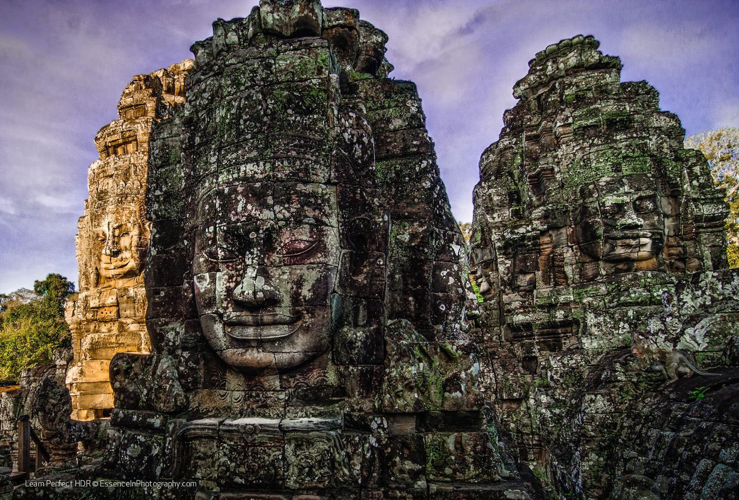

Slide 15
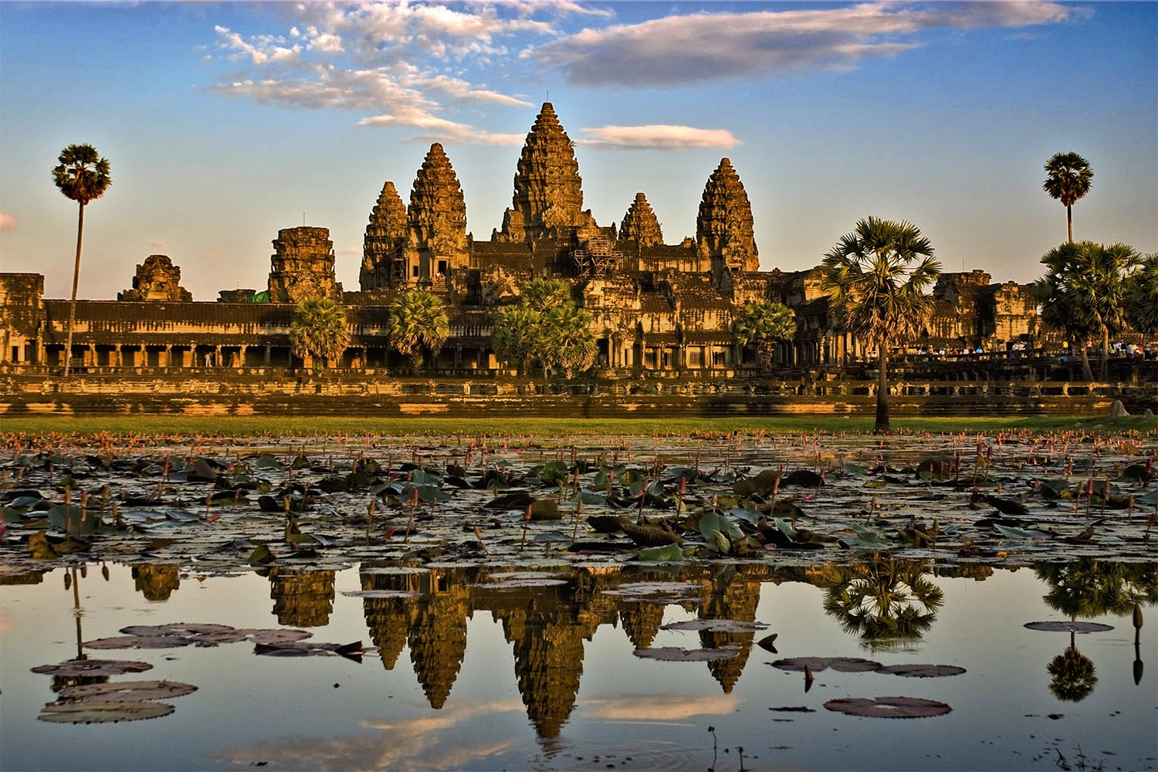

Slide 16
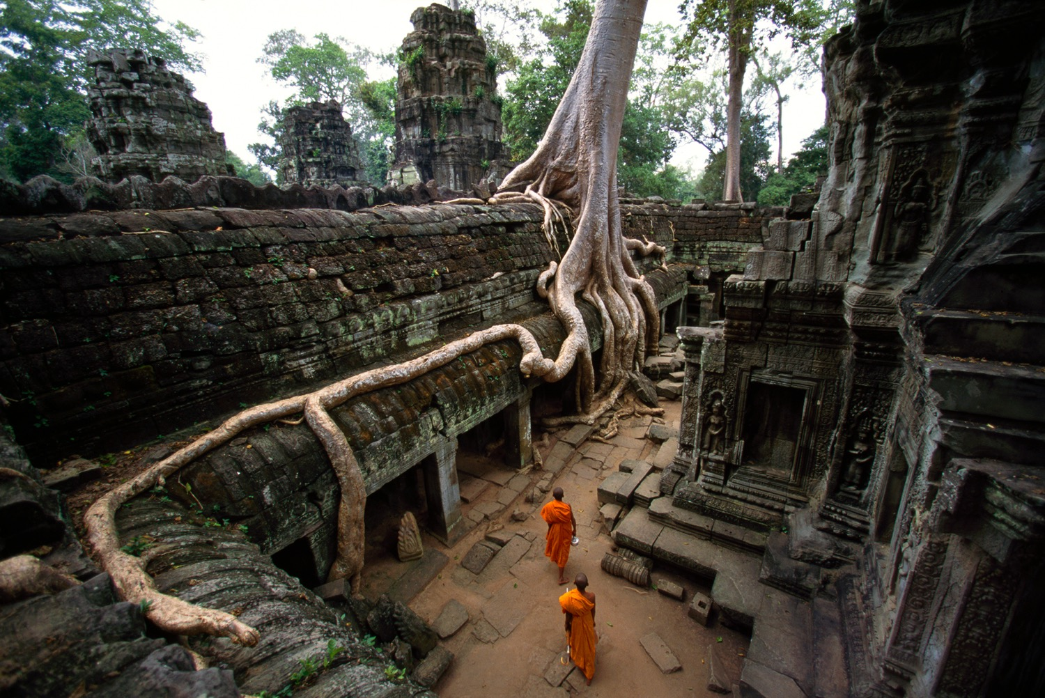

Slide 17
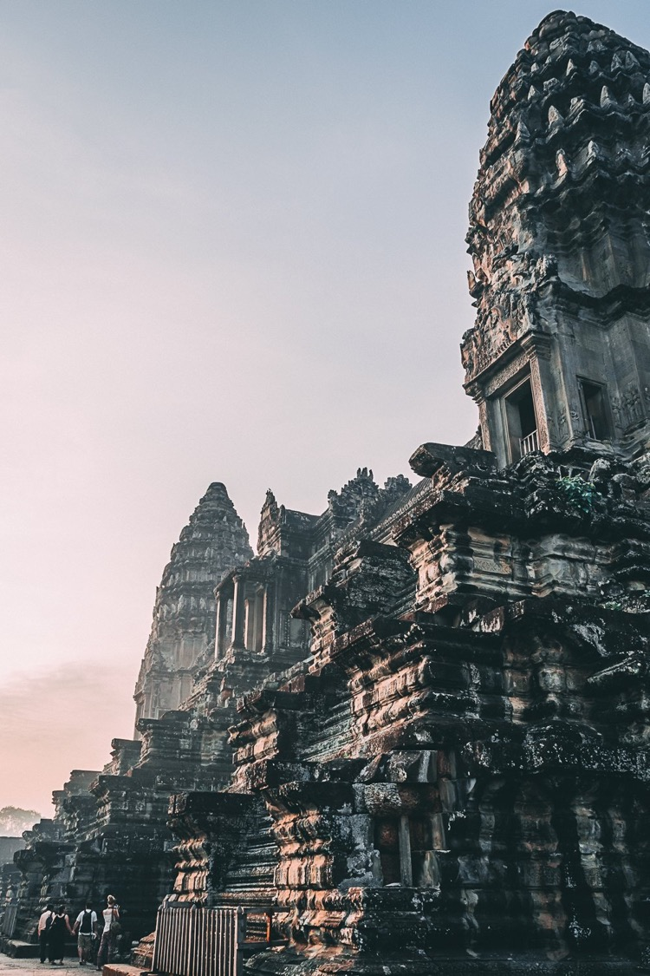

Slide 18
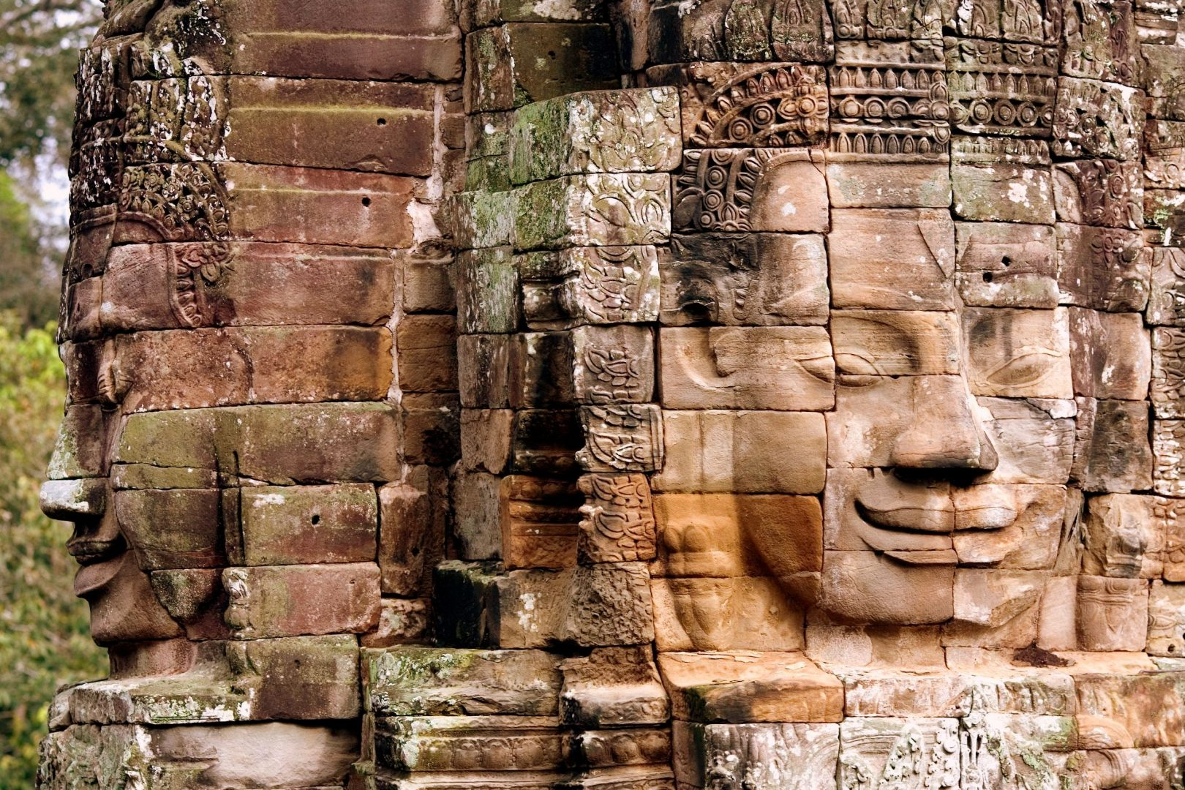

Slide 19
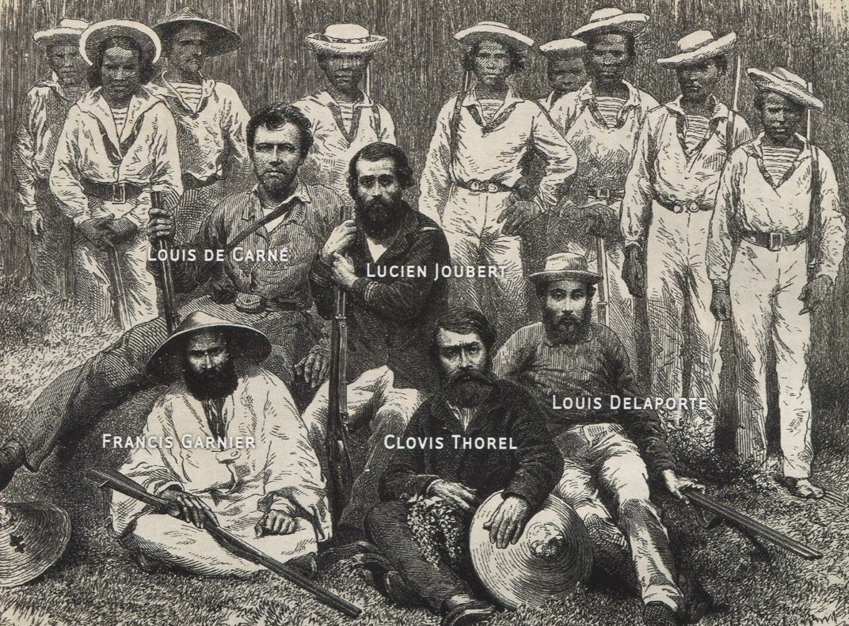
1866 : dans l’espoir d’ouvrir une route commerciale vers l’empire du Milieu (la Chine), une poignée d’explorateurs français remontèrent le Mékong. Ils parcoururent durant 2 ans plus de 10.000 kilomètres dans une région inconnue.

Slide 20
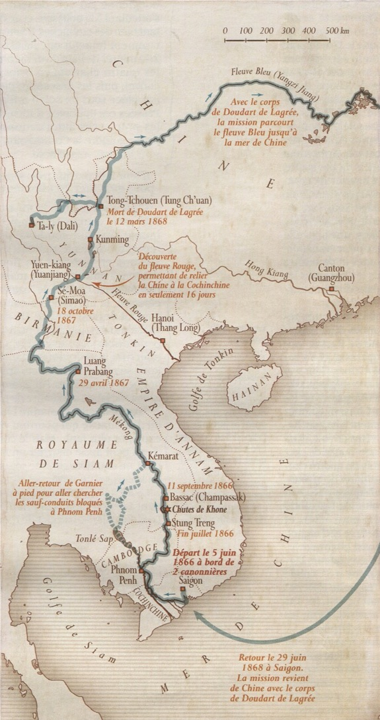

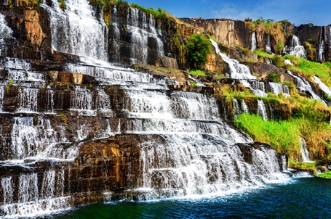
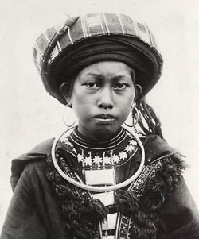
Passent une semaine à Angkor.
Dès les premières chutes d’eau, abandon du bateau et des caisses (312 kg de farine, 766 litres de vin, 302 litres de whisky, 15 caisses de pacotilles…)
Se rendent compte que le Mékong ne pourra pas être une porte d’entrée vers la Chine, car rapides infranchissables.
Dysenterie, paludisme
Au Laos, font pleurer des femmes en leur chantant le Trouvère de Verdi.
Retour en arrière de 1000 km car oubli de papiers officiels. Descendent des falaises de 200 m.
Croisent un léopard en équilibre sur une souche qui descend la rivière.
Dans la cité de Luang Prabang, des princesses croient que leur savon est le secret de leur peau blanche.
Saison des pluies, boue dans les rizières jusqu’aux épaules, sangsues, vêtements en lambeaux, fièvre, ulcères aux pieds, mort du capitaine. Enterré à Saigon, mais son cœur est ramené en France.

Slide 21
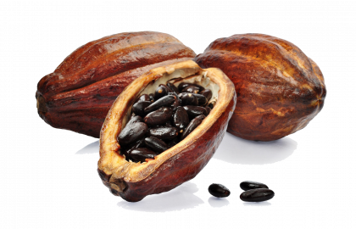

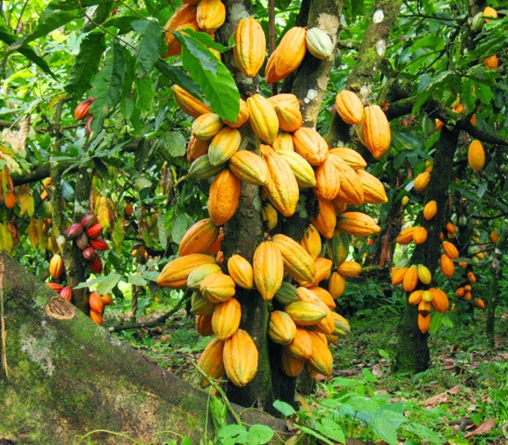

XIXème siècle : mise en place de plantations
Cacao : originaire d’Amérique, utilisé par les Aztèques et les Incas. Plantations en Afrique, Antilles et Indochine. Le cacaoyer est un arbre de 5 à 10 m de haut. Les fruits se forment directement sur l’écorce, ce sont des cabosses. Chacune contient 30 fèves environ.

Slide 22
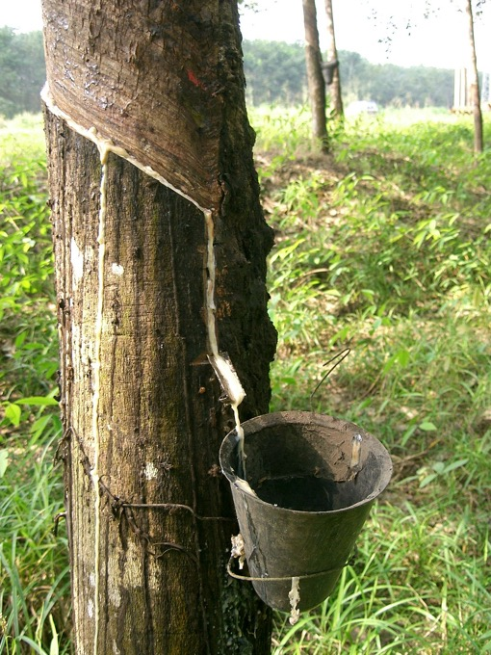





XIXème siècle : mise en place de plantations
L’hévéa : arbre amazonien (caotchu, « arbre qui pleure » en langue Quechua). Pour extraire le latex, on incise l’écorce de l’hévéa dont la sève, surnommée « l’or blanc », perle ensuite le long de l’entaille jusque dans des seaux, plusieurs jours par semaine, pendant 30 ans. En 1842, Charles Goodyear met au point la vulcanisation, procédé qui permet d’améliorer la résistance du caoutchouc.

Slide 23
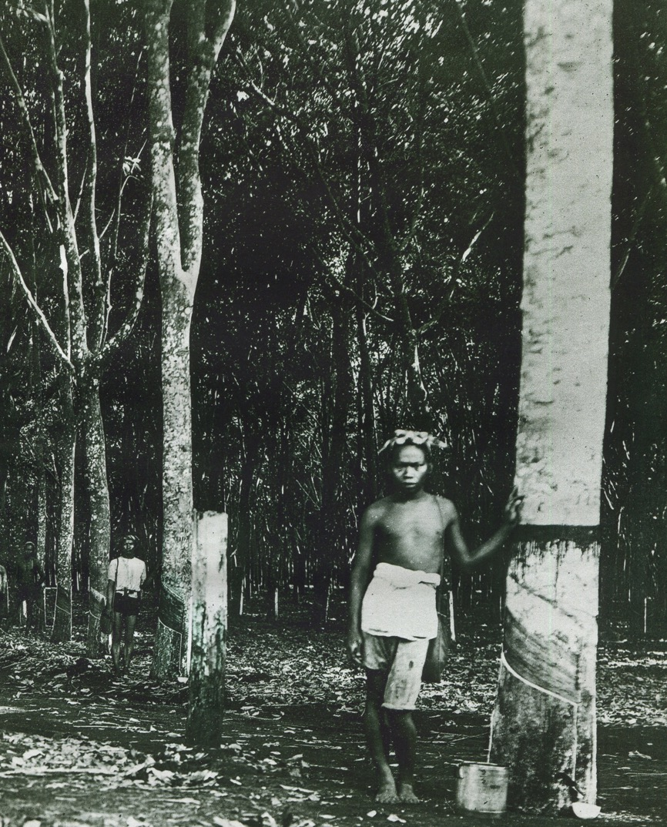

La sève amère de l’hévéa
Introduit en 1897 dans le Tonkin, l’arbre à caoutchouc fait la fortune des planteurs français. Parmi eux, la société Michelin s’est singularisée par ses rendements colossaux et ses méthodes de travail d’une rare brutalité.
En métropole, le livre Les Jauniers de Paul Monet critique ce trafic de « chair jaune » et l’esprit de lucre des entrepreneurs français, désireux de trouver une main d’œuvre toujours plus servile…

Slide 24

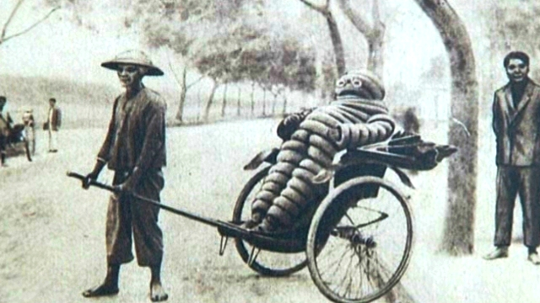
Des contrats de travail léonins : On promet le paradis aux « coolies » (travailleurs agricoles asiatiques) mais ils découvrent l’enfer. Des contrats de travail de trois ans ne pouvant être rompus. Des conditions de travail insupportables. Salaire 15 fois inférieur à celui de la métropole, 17% de décès, 20% d’entre eux tentent de s’enfuir. Châtiments corporels : pantalons baissés en public, déchirure des voûtes plantaires à coups de bâton, cachots, chaînes, privation de nourriture, fouet. Plusieurs dirigeants de Michelin sont assassinés, les meurtriers sont incarcérés puis « suicidés » dans leur prison. En 1975, Michelin est expulsé du Vietnam et ses biens sont confisqués par le gouvernement communiste.

Slide 25
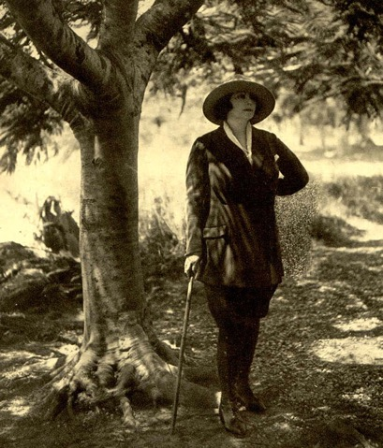
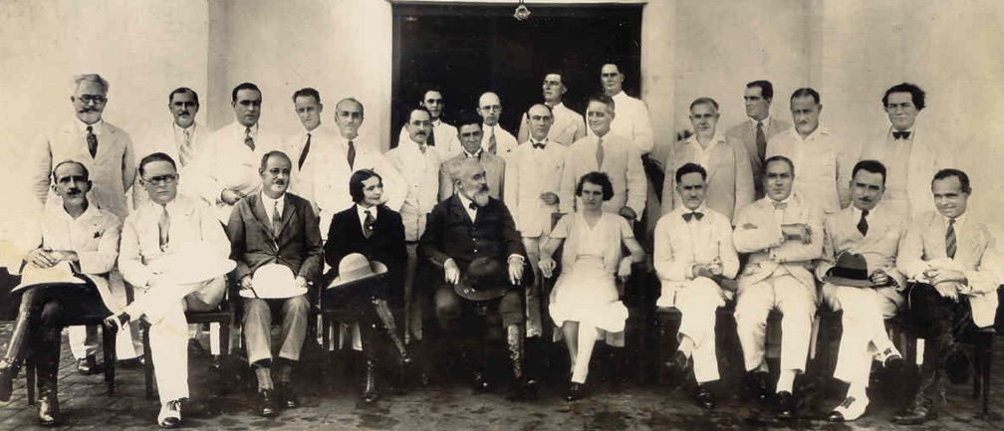
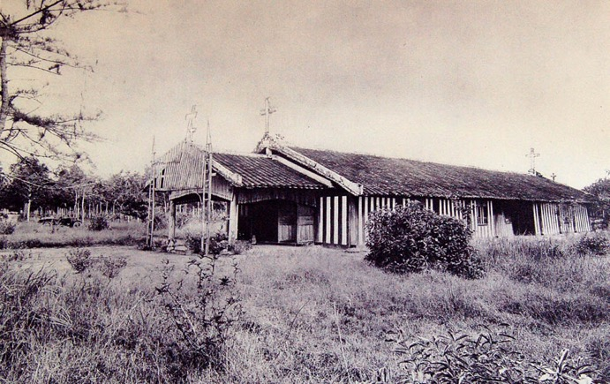
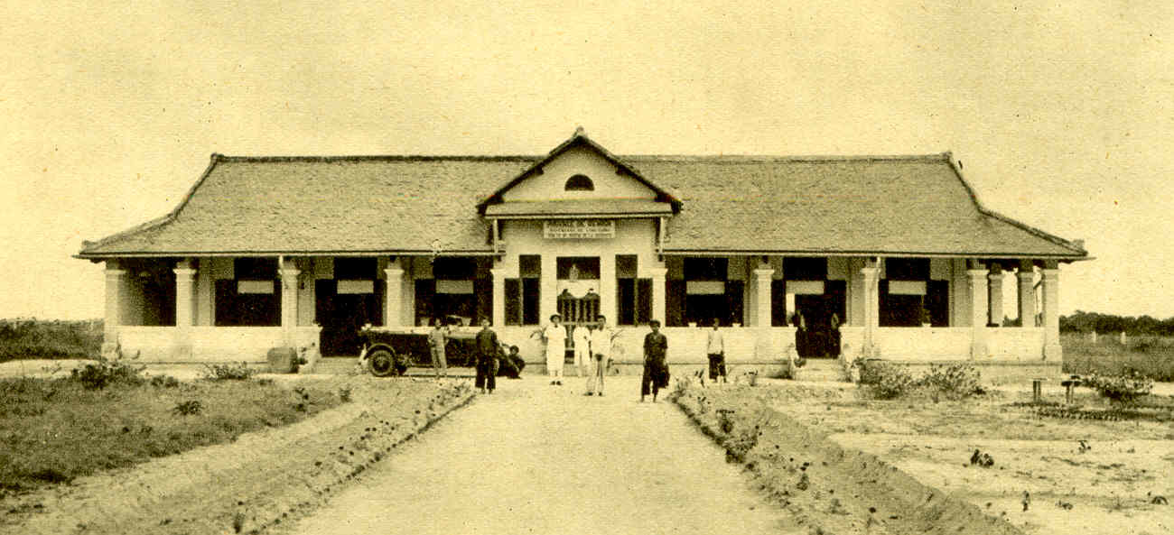
1922 Vice-présidente du syndicat des planteurs de caoutchouc
Marquise de la Souchère
La « princesse de l’hévéa »
Lassée de la vie mondaine parisienne… parle couramment le vietnamien, 2000 hectares avec un dispensaire, une église, une école maternelle et élémentaire, un cinéma et un théâtre
= Bienfaits de la colonisation, mise en culture des territoires sauvages
église
dispensaire

Slide 26
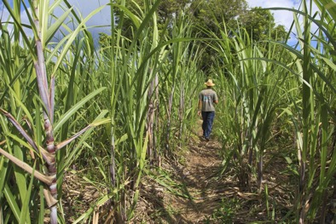
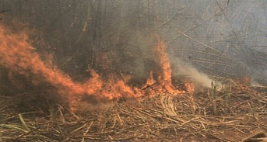
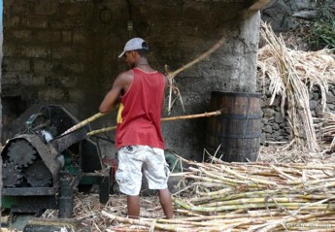
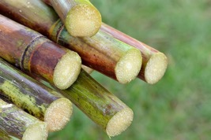

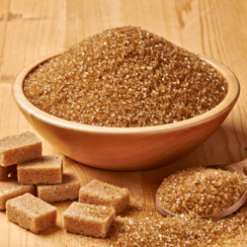
XIXème siècle : mise en place de plantations
La canne à sucre : originaire d’Inde et de Chine ; les Perses l’amènent en Méditerranée orientale au VIème, les Arabes en Afrique du nord au VIIème, Espagnols et Portugais en Afrique et en Amérique au XVème. Elle nécessite un climat chaud et un sol humide.
Juste avant la coupe il faut une période sèche pour concentrer le saccharose, puis on brûle les cannes pour une coupe plus facile. Il faut ensuite récolter en moins de 36 heures, la broyer, cela donne un liquide qui, cristallisé, donne le sucre. Le résidu est la mélasse qui, distillée et fermentée, donne le rhum.

Slide 27
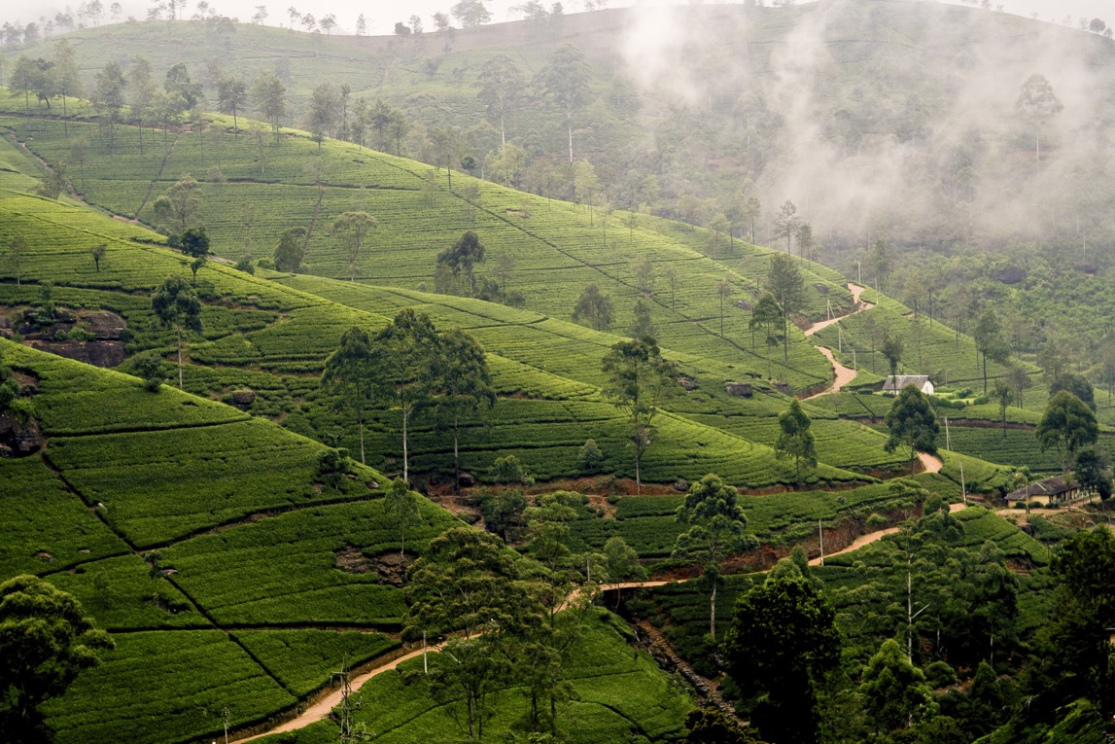






XIXème siècle : mise en place de plantations
Le thé

Slide 28
Causes politiques

Slide 29


XIXème siècle : des traités ambigus
Les Européens justifient leurs revendications territoriales à l’aide de protectorat signés par des indigènes.
Pour un Européen, il s’agit d’une prise de possession au profit de son pays.
Pour un Africain, c’est seulement un traité d’amitié car nul ne peut donner la terre reçue des ancêtres. Il considère le drapeau reçu en échange de sa signature comme un cadeau, et le fait de l’arborer, comme un geste d’hospitalité. Une fois le visiteur parti, il peut le remplacer par celui d’un autre pays si l’occasion se présente.

Slide 30



XIXème siècle : les invasions
Invasion du Tonkin 1858
Motif moral : cesser la persécution des Chrétiens et libérer les Vietnamiens d’une royauté féodale
Motif commercial : accéder au marché chinois
Napoléon III
Lyautey
Gallieni

Slide 31



Slide 32



Slide 33



Slide 34


Slide 35





Une colonisation violente : exemple Afrique du Sud
Guerre des Boers
Guerre contre les zoulous
Camps de concentration pour Boers
Création d’une entreprise diamantaire

Slide 36


Slide 37


Slide 38


Slide 39






XIXème siècle : les résistances
Samory (Guinée)
Shaka Zulu (Afrique du Sud)
Béhanzin (Bénin)
Abd El-Kader (Algérie)
Menelik (Ethiopie)
Ranavalona III (Madagascar)

Slide 40
II. Conséquences

Slide 41
Constitutions d’empires coloniaux

Slide 42



Espagne et Portugal : …
Début XIXème

Slide 43

… les grands perdants !
Début XXème

Slide 44



Angleterre et France : …
Début XIXème

Slide 45

… les nouveaux maîtres du monde !
Début XXème

Slide 46


L’Europe domine le monde
Métropole :
Puissance qui a fondé la colonie et qui la domine

Slide 47





L’empire anglais
La reine Victoria, impératrice des Indes, et Mohammed Abdul Karim (secrétaire musulman indien)

Slide 48


« Je crois que la race britannique est la plus grande des races impériales que le monde ait connues »
Joseph Chamberlain
« le fardeau de l’homme blanc »
Rudyard Kipling

Slide 49




Des colonies pénitentiaires : Nouvelle-Calédonie et Australie
Découverte par James Cook
bagnards
prostituées
convicts

Slide 50







Aborigènes, Maoris et Kanaks

Slide 51


29 moutons mérinos importés d’Angleterre en 1788. 100 millions sur place en 1891…

Slide 52







Le Canada

Slide 53










Les Indes

Slide 54


Le Cullinan

Slide 55


L’empire français

Slide 56


Exposition coloniale 1931 Paris
Visiter l’Asie et l’Afrique pour 3 francs,
Flatter le nationalisme,
effacer humiliation de 1870

Slide 57


Jules Ferry 1885, Premier ministre
« Dans la crise que traversent toutes les industries européennes, la fondation d'une colonie, c'est la création d'un débouché.[...]! Il faut dire ouvertement que les races supérieures ont un droit vis à vis des races inférieures parce qu’elles ont le devoir de civiliser les races inférieures »

Slide 58

Les zoos humains : 8 millions de visiteurs
Divertir, légitimer la colonisation qui civilise les « barbares »

Slide 59

Clémenceau, 1885
Les races supérieures ont sur les races inférieures un droit qu'elles exercent, ce droit, par une transformation particulière, est en même temps un devoir de civilisation. Voilà en propres termes la thèse de M. Ferry, et l'on voit le gouvernement français exerçant son droit sur les races inférieures en allant guerroyer contre elles et les convertissant de force aux bienfaits de la civilisation. Races supérieures ? races inférieures, c'est bientôt dit ! Pour ma part, j'en rabats singulièrement depuis que j'ai vu des savants allemands démontrer scientifiquement que la France devait être vaincue dans la guerre franco-allemande parce que le Français est d'une race inférieure à l'Allemand. Depuis ce temps, je l'avoue, j'y regarde à deux fois avant de me retourner vers un homme et vers une civilisation, et de prononcer : homme ou civilisation inférieurs. Race inférieure, les Hindous ! Avec cette grande civilisation raffinée qui se perd dans la nuit des temps ! avec cette grande religion bouddhiste qui a quitté l'Inde pour la Chine, avec cette grande efflorescence d'art dont nous voyons encore aujourd'hui les magnifiques vestiges ! Race inférieure, les Chinois ! En vérité, quand les diplomates chinois sont aux prises avec certains diplomates européens, ils font bonne figure … la race jaune, au point de vue de l'entente des affaires, de la bonne conduite d'opération infiniment délicates, n'est en rien inférieure à ceux qui se hâtent trop de proclamer leur suprématie.

Slide 60
Comment s’organise une société coloniale ?
L’exemple de l’Algérie française

Slide 61

Alger 1930

Slide 62


Slide 63



Casbah ou médina
Ségrégation raciale et spatiale
Quartier colonial

Slide 64

Des colonies agricoles en Algérie seront fondées par des citoyens français. Les colons cultivateurs recevront de l’Etat, à titre gratuit, des concessions de terre d’une étendue de 2 à 10 hectares par famille et les subventions nécessaires à leur établissement. Les colons ouvriers d’art exécuteront tous les travaux d’installation des familles, puis recevront un lot à bâtir, un lot de terre et les aides nécessaires pour faciliter leur établissement.
D’après un décret de l’Assemblée nationale, 20 septembre 1848
1893. Un almanach est un calendrier, augmenté d’indications météorologiques et de conseils pratiques, selon la saison.
Colon : Personne originaire de la métropole, habitant un territoire colonisé

Slide 65

Code de l’indigénat :
Ensemble de textes adoptés en Algérie en 1881. il maintient les populations colonisées dans un statut juridique inférieur. Il les prive de droits politiques et les soumet à une justice particulière

Slide 66


Slide 67


Montée des nationalismes indigènes en Afrique et en Asie : émergence d’une élite intellectuelle (médecins, juristes, enseignants, ingénieurs) qui font leurs études en métropole
Gandhi
Ho Chi Minh

Slide 68





Fin XIXème : Les Européens se livrent à des guerres de conquêtes coloniales. L’Angleterre victorienne règne sur les mers et étend son emprise sur toute la planète. La race blanche a la mission mystique d’élever ses semblables sous-développés.
HG Wells inverse les rôles avec une Angleterre en ruines, attaquée par des Martiens tout-puissants. Il démontre que l’avancée de la science ne sert pas forcément le progrès, mais peut aussi favoriser les génocides.
1953
1953
1898
2005
H.G. Wells

Slide 69



